Slide 1
הגשת סופית של הפרויקט:
זיהוי אדם שמח, עצוב או כועס.
מגישות הפרויקט:
עדן יוסף 319153755
גל כהן 209249564

Slide 2
מה עושה התוכנה:
בפרויקט זה נראה כיצד המערכת יודעת לזהות האם אדם שמח\עצוב או כועס.
לקחנו פרויקט מוכן שיודע לזהות מתי אדם שמח או עצוב ואימנו את אותה מערכת כך שהיא תדע לזהות כעת האם אדם שמח\עצוב ובנוסף האם הוא כועס. זה השינוי שנראה בפרויקט הקיים.
נעזר בקוד של זיהוי אדם שמח\עצוב ולמערכת הזו הוספנו דאטה שהוא תמונות של אנשים עם פרצופים כועסים ותייגנו את התמונות הנוספות על מנת שמערכת שלנו תצליח לזהות גם אדם כועס.

Slide 3

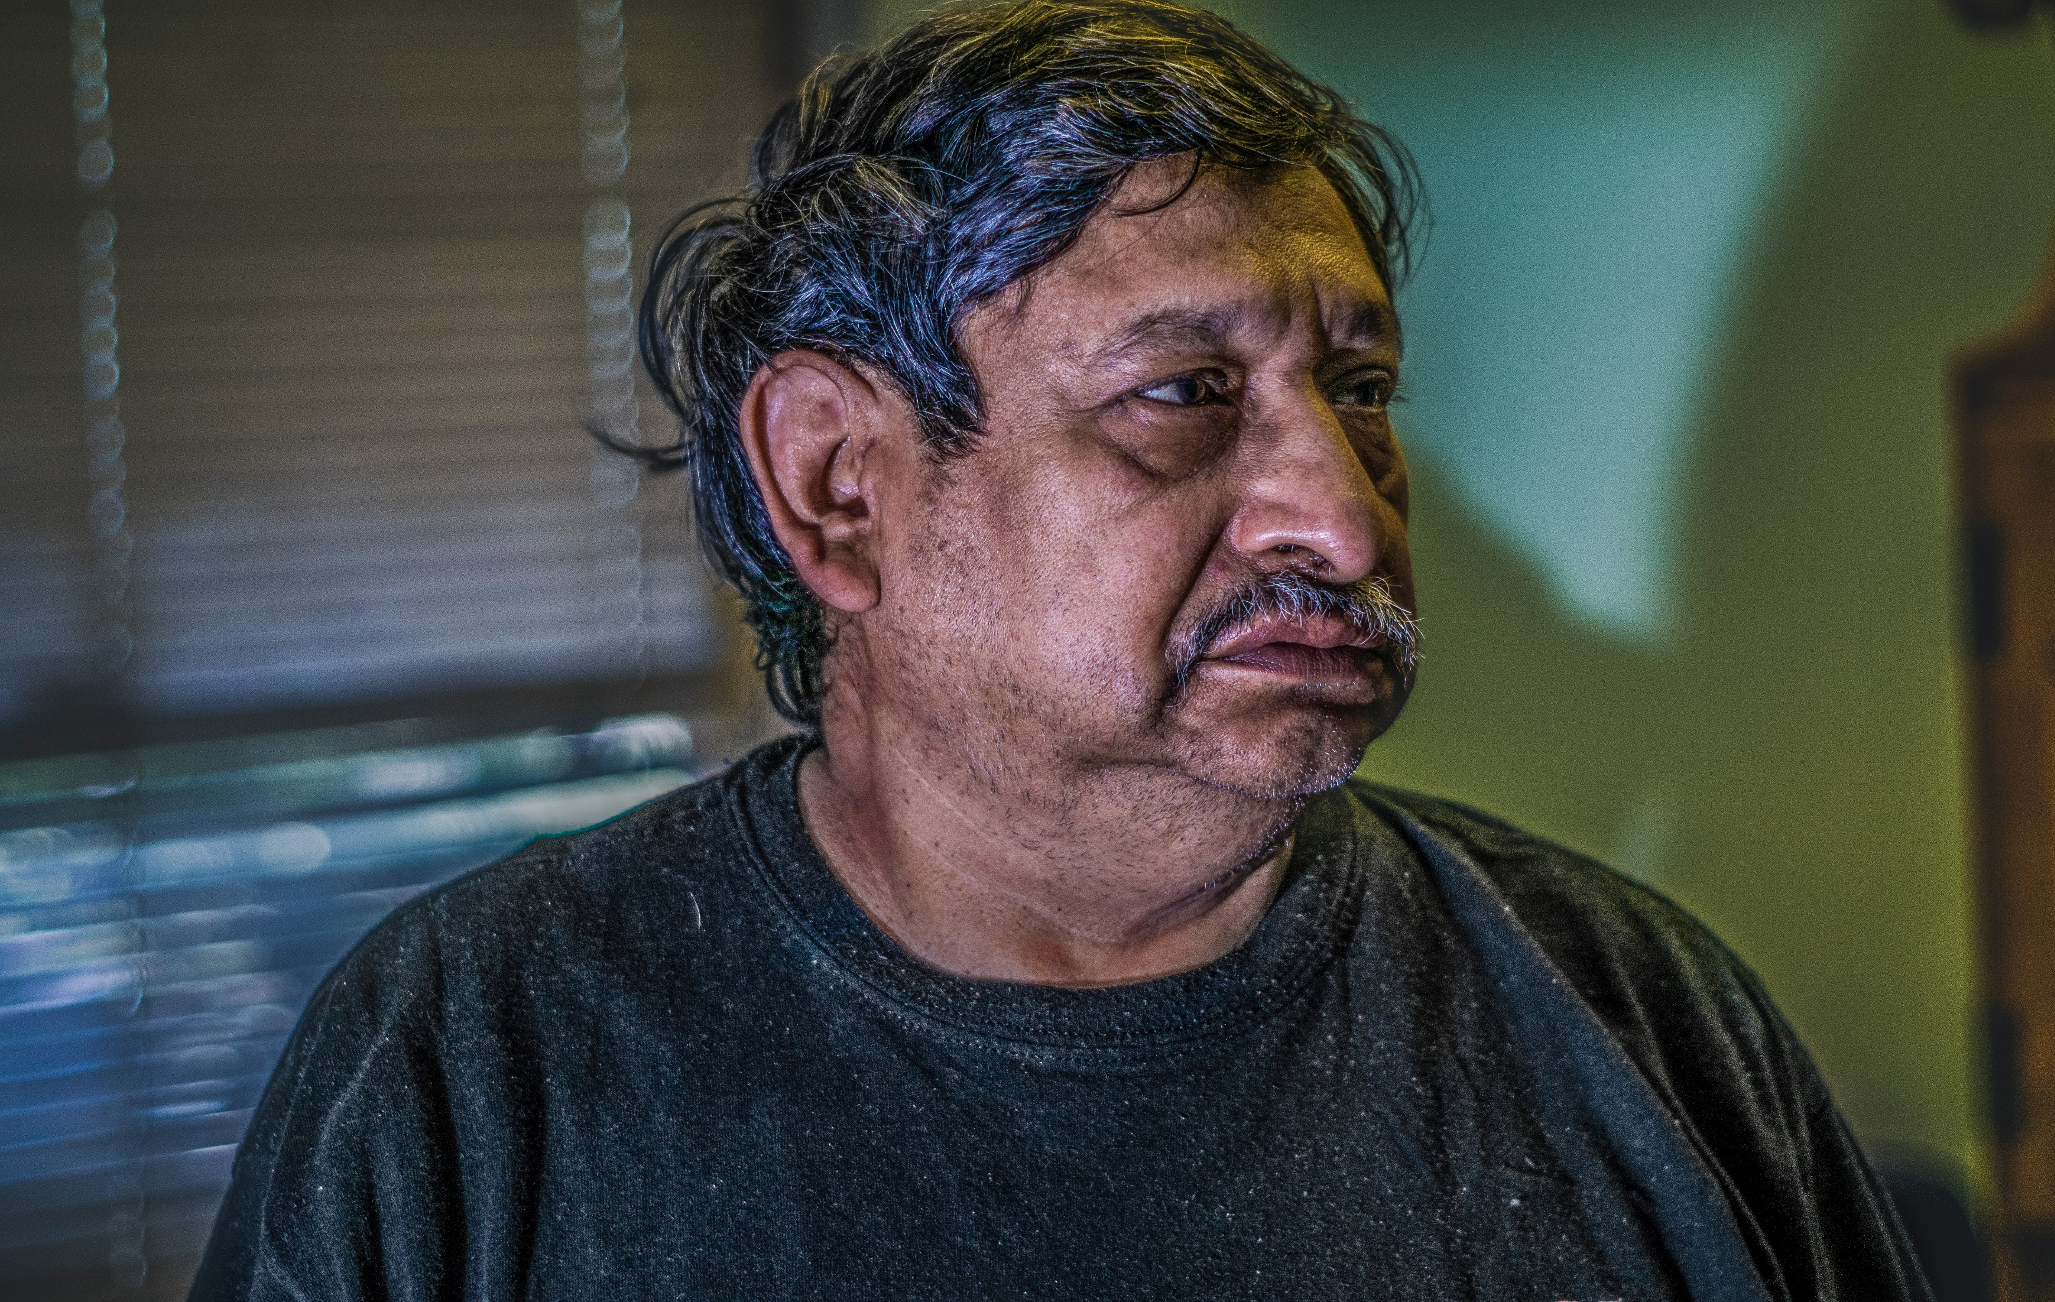

קלט:
תמונה כלשהי שמכילה אדם שהוא שמח, עצוב או כועס.

Slide 4
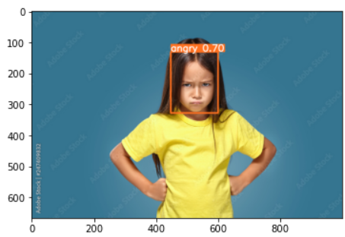
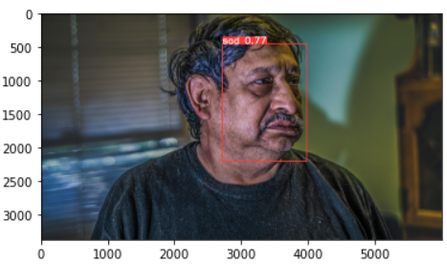
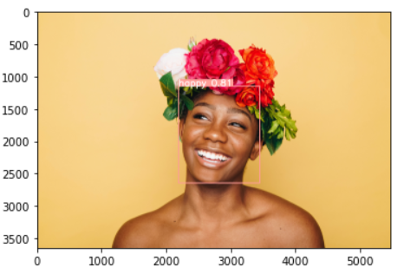
פלט:
התוכנה מחזירה האם האדם המוצג בקלט שמח, עצוב או כועס.

Slide 5
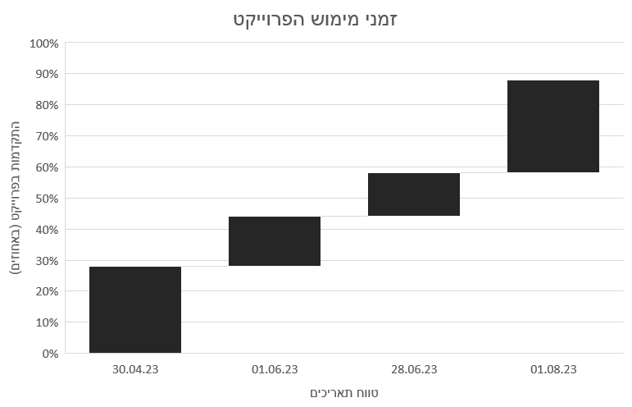
תוכנית מימוש:
סיום ביצוע הפרויקט
הוספת השיפור
איסוף תמונות
איסוף מידע לזיהוי פרצופים

Slide 6
כלים וקישורים:
Jupyter- על מנת להריץ את הספריות הנחוצות ולאמן את הרשת שלנו.
Yolov5- רשת האימון שלנו.
PyTorch- הרצת מודלים בפייתון עם מחברת jupyter.
קישורים:
Ultralytics YOLOv5: https://github.com/ultralytics/yolov5 PyTorch Installation: https://pytorch.org/get-started/locally/

Slide 7
ספריות ותוספים:
Numpy- על מנת לבצע חישובים בפייתון בצורה נוחה.
Pandas- על מנת להציג את הנתונים בצורה נוחה לקריאה.
Matplotlib- בכדי לבצע שינויים נחוצים בdata.
Cv2- טעינת התמונות שלנו מהקבצים.
Uuid- לייצור המזהים באופן אקראי בעלי הערך של 128 סיביות.
Os- שימוש במערכת ההפעלה עליו python עובד.

Slide 8
פיתוח:
במהלך הפיתוח נעזרנו במדריך היוטיוב (הפרויקט שתואר בהתחלה) שבו ניתן לראות זיהוי אדם ערני/עייף ובנוסף בפרויקט מוכן המזהה פרצוף שמח\עצוב. נעזרנו בקוד של הפרויקט הנ"ל ושינינו בעצמנו את הנתונים שלו, את התמונות, הוספנו דאטה שהיינו צריכות ותייגנו את כל מערך הנתונים שלנו. בנוסף, עידכנו ספריות כמו numpy, pytorch, pandas וכו' על מנת להצליח להריץ את הפרויקט עם כל השינויים שתיארנו לעיל.

Slide 9
רעיונות לשיפורים אפשריים:
אפשר להוסיף למערכת מגוון גדול של תמונות שכל מחלקה מהווה פרצוף אחר ובכך לאמן את המערכת לזהות מגוון של פרצופים של אדם.
רעיון נוסף, בזיהוי האדם שבתמונה המערכת תדע להבחין האם האדם רק שינה את נראות פניו (חיוך/עייפות/עצב) או שהוא צוחק, בוכה, צועק לשם כך נדרש דאטה רחב יותר של תמונות, סאונדים, וידאו ונתונים על כל מחלקה.

Slide 10
ביבלוגרפיה:
תיוג תמונות:
https://www.makesense.ai/
פרויקט עזר:
פרויקט של זיהוי פרצוף שמח\עצוב: https://github.com/galcohen6/CodeProject.git
*פרויקט נוסף שנעזרנו בו (עייף\ערני):
https://www.youtube.com/watch?v=tFNJGim3FXw

Slide 11
קישור לקוד תוכנה + הקלטת הרצת תוכנה + הצגת מצגת עם הסברים:
https://github.com/galcohen6/DeepLearning.git

